Slide 1
三角函数、三角恒等变换
目 录
三角函数的图像与性质
张家口市第一中学
张宗琳

Slide 2
核心知识聚焦
三角函数的图像与性质
考点考向探究
返回目录

Slide 3
三角函数的图像与性质
核心知识聚焦
返回目录

Slide 4
三角函数的图像与性质
核心知识聚焦
返回目录

Slide 5
三角函数的图像与性质
核心知识聚焦
返回目录

Slide 6
三角函数的图像与性质
核心知识聚焦
返回目录

Slide 7
三角函数的图像与性质
核心知识聚焦
返回目录

Slide 8
三角函数的图像与性质
核心知识聚焦
返回目录

Slide 9
三角函数的图像与性质
核心知识聚焦
返回目录

Slide 10
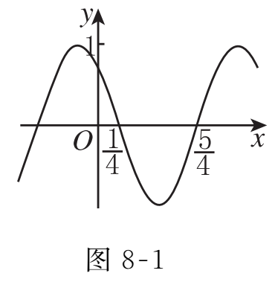
三角函数的图像与性质
核心知识聚焦
返回目录

Slide 11
三角函数的图像与性质
核心知识聚焦
返回目录

Slide 12
三角函数的图像与性质
—— 基础知识必备 ——
返回目录

Slide 13
三角函数的图像与性质
返回目录

Slide 14
三角函数的图像与性质
返回目录

Slide 15
三角函数的图像与性质
考点考向探究
返回目录

Slide 16
三角函数的图像与性质
考点考向探究
返回目录

Slide 17
三角函数的图像与性质
考点考向探究
返回目录

Slide 18
三角函数的图像与性质
考点考向探究
返回目录

Slide 19
三角函数的图像与性质
考点考向探究
返回目录

Slide 20
三角函数的图像与性质
考点考向探究
返回目录

Slide 21
三角函数的图像与性质
考点考向探究
返回目录

Slide 22
三角函数的图像与性质
考点考向探究
返回目录

Slide 23
三角函数的图像与性质
考点考向探究
返回目录

Slide 24
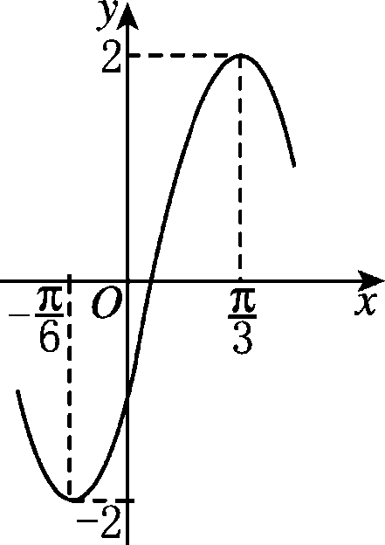
三角函数的图像与性质
考点考向探究
图8-­2
返回目录

Slide 25
三角函数的图像与性质
考点考向探究
返回目录

Slide 26
三角函数的图像与性质
考点考向探究
返回目录

Slide 27
三角函数的图像与性质
考点考向探究
返回目录

Slide 28
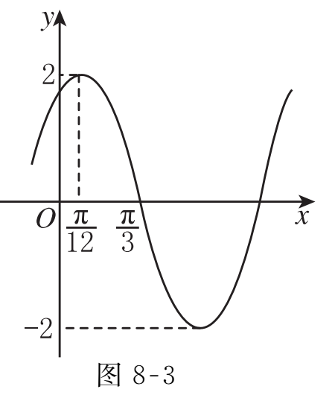
三角函数的图像与性质
考点考向探究
返回目录

Slide 29
三角函数的图像与性质
考点考向探究
返回目录

Slide 30
三角函数的图像与性质
考点考向探究
返回目录

Slide 31
三角函数的图像与性质
考点考向探究
返回目录

Slide 32
三角函数的图像与性质
考点考向探究
返回目录

Slide 33
三角函数的图像与性质
考点考向探究
返回目录

Slide 34
三角函数的图像与性质
考点考向探究
返回目录

Slide 35
三角函数的图像与性质
考点考向探究
返回目录

Slide 36
三角函数的图像与性质
考点考向探究
返回目录

Slide 37
三角函数的图像与性质
考点考向探究
返回目录

Slide 38
三角函数的图像与性质
考点考向探究
返回目录

Slide 39
三角函数的图像与性质
考点考向探究
返回目录

Slide 40
三角函数的图像与性质
考点考向探究
返回目录

Slide 41
三角函数的图像与性质
考点考向探究
返回目录

Slide 42
三角函数的图像与性质
考点考向探究
返回目录

Slide 43
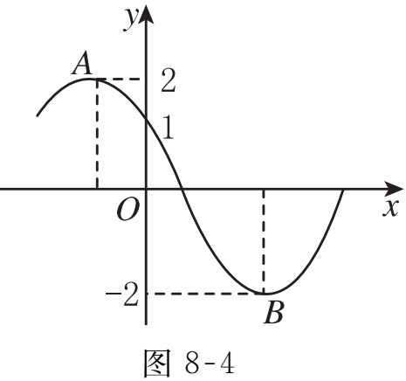
三角函数的图像与性质
考点考向探究
返回目录

Slide 44
三角函数的图像与性质
考点考向探究
返回目录

Slide 45
三角函数的图像与性质
考点考向探究
返回目录

Slide 46
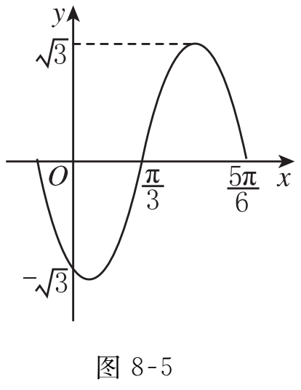
三角函数的图像与性质
考点考向探究
返回目录

Slide 47
三角函数的图像与性质
考点考向探究
返回目录

Slide 48
三角函数的图像与性质
考点考向探究
返回目录

Slide 49
三角函数的图像与性质
考点考向探究
返回目录

Slide 50
三角函数的图像与性质
—— 教师备用例题 ——
返回目录

Slide 51
三角函数的图像与性质
返回目录

Slide 52
三角函数的图像与性质
返回目录

Slide 53
三角函数的图像与性质
返回目录

Slide 54
三角函数的图像与性质
返回目录

Slide 55
三角函数的图像与性质
返回目录

Slide 56
三角函数的图像与性质
返回目录

